Slide 1
SRS 최종본
5조-지름길
김혜민, 박진근, 이미정, 정동연, 탁재인

Slide 2
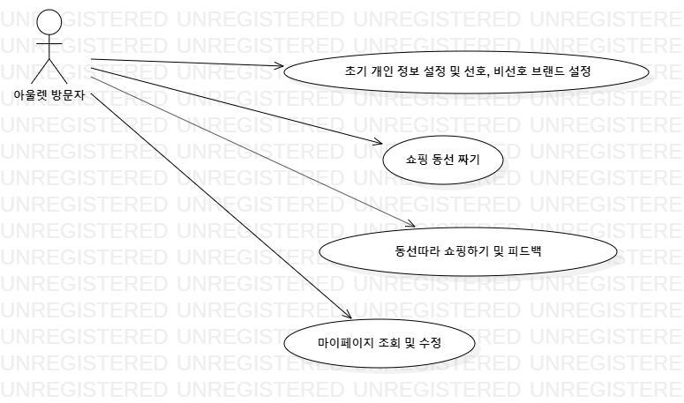
Use Case Diagram

Slide 3
‘초기 개인 정보 설정 및 선호, 비선호 브랜드 설정’

Slide 4
Use Case Specification:초기 개인 정보 설정 및 선호, 비선호 브랜드 설정
Use Case Name | 초기 개인 정보 설정 및 선호, 비선호 브랜드 설정
Brief Description | 아울렛 방문자가 앱 이용해 필요한 초기 개인정보 및 선호, 비선호 브랜드 정보를 설정할 수 있도록 한다.
Principal Actor | 아울렛 방문자
Precondition | 아울렛 방문자가 본 앱을 실행시킨 상태
Basic Flow
본 유스케이스는 아울렛 방문자가 ‘회원가입’ 버튼을 누르면 실행된다. 개인정보 입력 1.1 시스템은 이름, 아이디, 비밀번호, 성별, 나이를 입력 받는 화면을 출력한다. 아울렛 방문자는 자신의 이름, 등록하려는 아이디, 비밀번호, 성별, 그리고 나이를 입력한다. 1.2 아울렛 방문자가 다음 버튼을 클릭하면, 시스템은 입력된 정보들(이름, 아이디, 패스워드, 성별, 나이)을 저장하고, 선호/비선호 브랜드 알림 창으로 화면을 전환한다.(AF1) 2. 선호/비선호 브랜드 설정 2.1 아울렛 방문자는 선호 브랜드 리스트 옆의 추가하기 버튼을 클릭하고, 시스템은 카테고리 선택 창을 띄운다. 2.2 아울렛 방문자는 원하는 카테고리를 선택하고 선택완료 버튼을 누른다. 시스템은 해당 카테고리에 있는 모든 브랜드 목록을 화면에 출력한다. 2.3 아울렛 방문자는 자신이 선호하는 브랜드를 선택하고, 시스템은 이를 저장하고 해당 브랜드에 대한 점수에 반영한다. 원하는 브랜드들을 다 선택할 때까지 이를 반복한다. 2.4 아울렛 방문자는 선택 완료 버튼을 누른다. 시스템은 아울렛 방문자가 선택한 선호 브랜드 리스트를 화면에 출력한다. (비선호 브랜드들도 2.1~ 2.4와 같은 과정을 통해 정한다.) .(AF2) 2.5 아울렛 방문자가 ‘가입하기’ 버튼을 누르면서 본 유스케이스는 종료된다.(AF3)

Slide 5
Use Case Specification:초기 개인 정보 설정 및 선호, 비선호 브랜드 설정
Alternative Flow
AF1 아울렛 방문자가 이름, 아이디, 패스워드, 나이, 성별 중 하나라도 입력하지 않은 경우 분기점: BF 1. 2 시스템은 “입력하지 않은 정보가 있습니다.”라는 토스트 메시지를 띄운다. BF 1.1로 돌아간다. AF2 추가했던 브랜드를 삭제하고 싶을 때 분기점: BF 2.4 아울렛 방문자는 삭제하려는 브랜드를 클릭하고, 시스템은 클릭된 브랜드를 선호/비선호 리스트에서 제거한다. (AF3) BF 2.4로 돌아간다. AF3 선호/비선호 브랜드 리스트 중 한 리스트라도 3개미만의 브랜드를 포함할 때 분기점: BF 2.5, AF2 시스템은 토스트 메시지로 “선호/비선호 브랜드는 최소 3개 이상 이어야합니다.”를 띄운다. BF 2.1로 돌아간다.

Slide 6
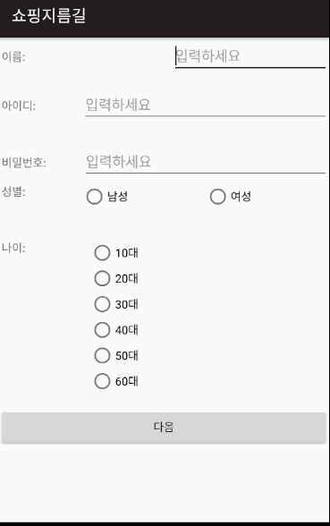
개인 정보 입력
아울렛 방문자는 이름, 아이디, 비밀번호, 성별, 나이를 입력한 후, 다음 버튼을 클릭한다.
시스템은 입력된 정보들을 저장한다.

Slide 7
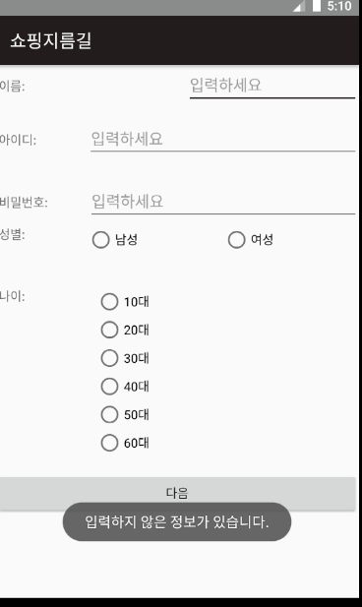
AF1 아울렛 방문자가 이름, 아이디, 패스워드, 나이, 성별 중 하나라도 입력하지 않은 경우
시스템은 ‘입력하지 않은 정보가 있습니다.’ 라는 토스트메세지를 띄운다.

Slide 8
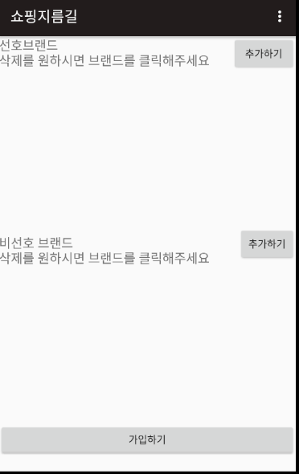
선호/비선호 브랜드 추가 및 삭제
시스템은 선호 및 비선호 브랜드를 리스트업한다.(현재는 회원가입이 되지 않아 초기화된 선호 및 비선호 브랜드 리스트가 없는 상태)
아울렛 방문자는 선호/비선호 브랜드를 추가하기 위해‘추가하기’ 버튼을 누른다.

Slide 9
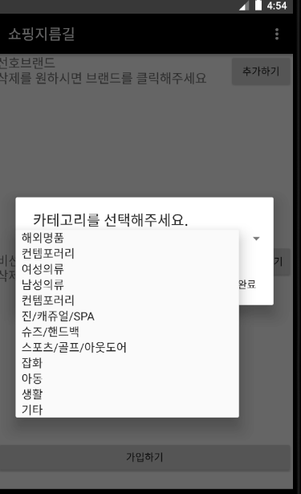
카테고리 선택
시스템은 카테고리를 선택하라는 창을 띄운다.
아울렛 방문자는 자신이 원하는 카테고리를 선택한 후, ‘완료’ 버튼을 누른다.

Slide 10
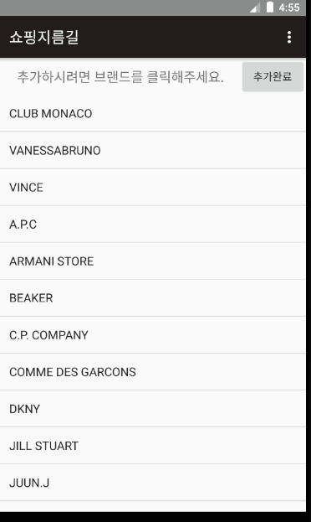
선호/비선호 브랜드 추가
시스템은 선택된 카테고리 내에 있는 브랜드들을 리스트업한다.
아울렛 방문자는 추가하고 싶은 브랜드들을 클릭하고, 시스템은 이를 아울렛 방문자의 선호/비선호 브랜드 리스트 및 브랜드 점수에 반영한다.
아울렛 방문자는 ‘추가완료’ 버튼을 눌러 브랜드 추가를 마친다.

Slide 11
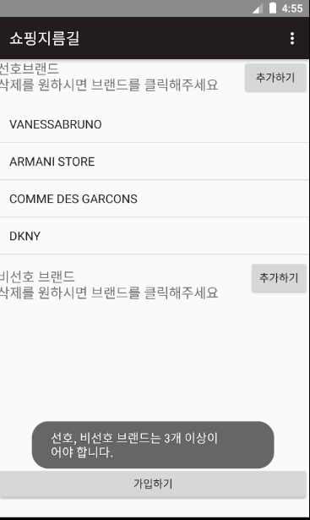
AF2 추가했던 브랜드를 삭제하고 싶을 때 AF3 선호/비선호 3개 미만인 경우
아울렛 방문자는 리스트업된 선호/비선호 브랜드 중 삭제하고 싶은 브랜드를 클릭한다. 시스템은 이러한 변화를 반영하고, 화면에서 삭제시킨다.
아울렛 방문자가 선호/비선호 브랜드를 3개 미만 선택한 후 ‘가입하기’ 버튼을 누르면, 시스템은 ‘선호,비선호 브랜드는 3개 이상이어야 합니다.’라는 토스트 메세지를 띄운다.

Slide 12
‘쇼핑 동선 짜기’

Slide 13
Use Case Specification: 쇼핑 동선 짜기
Use Case Name | 쇼핑 동선 짜기
Brief Description | 사용자에게 최적의 쇼핑 동선을 단거리, 선호도, 이전 추천에 대한 평가 등을 기반으로 추천해준다.
Principal Actor | 아울렛 방문자
Precondition | 로그온되고 현위치를 지정한 상태
Basic Flow
본 유스케이스는 아울렛 방문자가 자신의 현재위치를 지정하면 시작된다. 원하는 카테고리 선택 및 추천 브랜드 추출 1.1 아울렛 방문자는 자신이 구매를 원하는 제품 카테고리들을 클릭하고 선택이 끝나면 선택 완료 버튼을 클릭한다. 시스템은 타 사용자들의 쇼핑몰 내 모든 브랜드에 대한 점수를 끌어온다. (AF1) 1.2 시스템은 피어슨 유사도 알고리즘을 통해 아울렛 방문자와 브랜드 평가점수 경향성이 높은(피어슨 알고리즘의 결과값이 1에 가까운) 타 사용자들을 추출한다. 1.3 시스템은 추출된 타 사용자들이 선호하는 브랜드들을 리스트업한다. 아울렛 방문자는 방문하고자 하는 브랜드들을 모두 클릭하고, 확인 완료 버튼을 클릭한다. 시스템은 이를 반영하여 Step2를 실시한다. (AF2) (AF3) 2. 루트 추출 2.1 시스템은 추출된 브랜드의 위치(X좌표, Y좌표, 층수)를 가져오고 세일 여부를 확인한다. 또한, 시스템은 쇼핑몰 내의 에스컬레이터/엘리베이터의 위치(X좌표, Y좌표, 층수)를 가져온다. (AF4) 2.2 시스템은 추출된 브랜드들을 층별로 분류하고, 가장 높은 층부터 최단 경로를 계산한다. 이때, 에스컬레이터/엘리베이터를 시작점 또는 끝점으로 하고, 모든 브랜드들을 방문 하는 전체쌍 최단거리 루트를 구한다. 층별로 이와 같은 과정을 반복한다. (루트1) 2.3 시스템은 추출된 브랜드들 중, 세일 행사를 진행중인 브랜드들만을 가지고 루트 1과 같은 방법으로 루트를 추출한다.(루트 2) 추출된 브랜드 중 세일을 하는 브랜드가 없으면, 본 과정은 생략한다. 2.4 시스템은 루트 1과 루트2를 리스트업한다. 아울렛 방문자는 리스트업된 루트 중 자신의 마음에 드는 루트를 선택한다. 2.5 시스템은 선택된 루트를 저장한다. 시스템은 본 유스케이스를 종료한다.

Slide 14
Use Case Specification: 쇼핑 동선 짜기
Alternative Flow
AF1 사용자가 아무 카테고리도 고르지 않고 선택 완료 버튼을 누른 경우 분기점 BF 1.1 시스템은 토스트 메세지로 ‘카테고리를 선택해주세요’ 를 띄운다. BF 1.1으로 돌아간다. AF2 사용자가 브랜드도 클릭하지 않고 확인 완료를 누른 경우 분기점 BF 1.3 시스템은 토스트 메세지로 ‘방문을 원하는 브랜드를 선택해 주세요’ 를 띄운다. BF 1.3으로 돌아간다. AF3 선호 경향성이 아울렛 방문자와 높은 타 사용자들이 선호하는 브랜드가 겹칠 때 분기점 BF 1.3 시스템은 특정 브랜드가 여러 타 사용자에 의해 복수 선택되어도 한번만 해당 브랜드를 출력한다. BF 1.3으로 돌아간다. AF4 브랜드 또는 에스컬레이터/엘리베이터의 위치 정보(X좌표, Y좌표, 층수) 중 한 가지라도 불러오는 데에 실패했을 때 분기점 BF 2.1 시스템은 해당 브랜드나 에스컬레이터/엘리베이터를 길찾기 로직에서 제외시킨다. BF 2.2로 돌아간다.

Slide 15
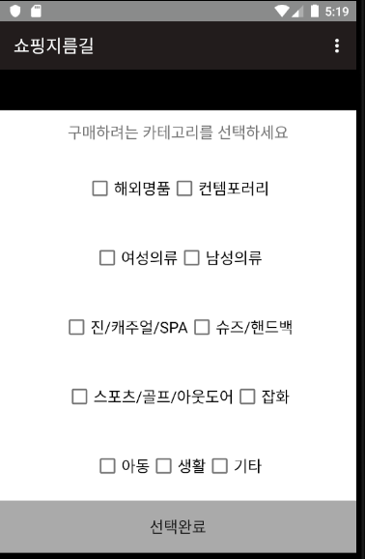
카테고리 입력
아울렛 방문자는 구매하려는 카테고리들을 선택하고, ‘선택완료’ 버튼을 누른다.

Slide 16
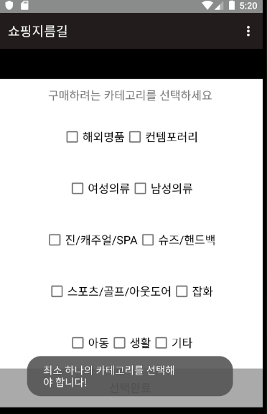
AF1 사용자가 아무 카테고리도 고르지 않고 선택 완료 버튼을 누른 경우
시스템은 ‘최소 하나의 카테고리를 선택해야 합니다!’라는 토스트 메시지를 띄운다.

Slide 17
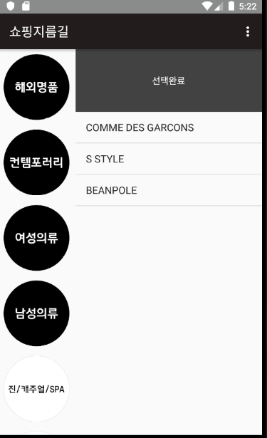
브랜드 추천
시스템은 아울렛 방문자와 선호브랜드 경향성이 높은 타 사용자들이 선호하는 브랜드들을 추천해준다.
아울렛 방문자는 추천받은 브랜드들 중 방문을 원하는 브랜드들을 클릭하고, ‘선택완료’ 버튼을 누른다.

Slide 18
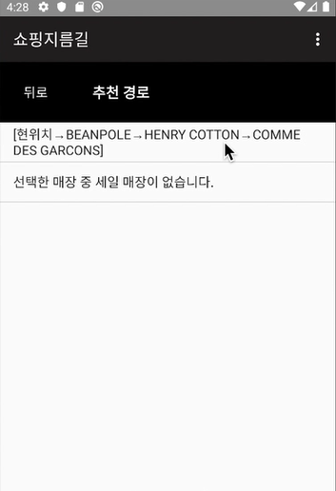
경로 추천
시스템은 주어진 브랜드들을 모두 방문하는 루트와 주어진 브랜드들 중 세일하는 매장으로 이루어진 루트를 추천해준다. 이때, 세일하는 매장이 없으면 이 과정은 생략한다.

Slide 19
‘동선따라 쇼핑하기 및 피드백’

Slide 20
Use Case Specification: 동선따라 쇼핑하기 및 피드백
Use Case Name | 동선따라 쇼핑하기 및 피드백
Brief Description | 아울렛 방문자가 선택한 동선을 따라 쇼핑할 수 있게 하고, 추천에 대한 평가를 하게 한다.
Principal Actor | 아울렛 방문자
Precondition | 쇼핑 동선 짜기 유스케이스
Basic Flow
본 유스케이스는 쇼핑 동선 짜기 유스케이스가 끝나면 자동으로 시작된다. 동선 따라 쇼핑하기 1.1시스템은 사용자가 선택한 경로와 추천 브랜드 및 구매여부 버튼을 화면에 리스트업한다. 1.2 아울렛 방문자는 주어진 경로를 따라 쇼핑을 하며 자신이 방문한 브랜드의 버튼에 구매여부를 표시하는데, ‘Yes’를 선택하면, 시스템은 해당브랜드 방문하고 구매한 것으로 처리한다. ‘No’를 선택하면, 시스템은 해당브랜드를 방문만 한 것으로 처리한다. 또한, 시스템은 체크박스 표시와 동시에 아울렛 방문자의 위치를 업데이트 한다. (AF1) 1.3 아울렛 방문자가 쇼핑을 마칠 때까지 이를 반복한다. 1.4 아울렛 방문자가 쇼핑을 마치면, ‘쇼핑 마치기’ 버튼을 클릭한다. 시스템은 해당 경로를 저장한다. (AF2) 2. 추천에 대한 피드백 2.1 시스템은 경로의 추천된 브랜드들에 별점을 매기는 화면을 띄운다. 아울렛 방문자는 각 브랜드에 대하여 별점을 입력한다. 2.2 아울렛 방문 자가 입력 완료 버튼을 누르면, 시스템은 , 주어진 별점을 사용자의 해당 브랜드에 대한 점수에 반영한다. (AF3) 시스템은 본 유스케이스를 마친다.

Slide 21
Use Case Specification: 동선따라 쇼핑하기 및 피드백
Alternative Flow
AF1. 아울렛 방문자가 구매여부를 수정하고 싶을 때 분기점: BF 1.2 사용자는 자신이 체크한 것과 반대로 구매 여부를 체크하고, 시스템은 이를 반영한다. BF 1.2로 돌아간다. AF2. 구매 여부를 표시하지 않은 항목들이 있을 때(추천 브랜드들을 다 방문하지 않고 ‘쇼핑 마치기’ 버튼을 클릭했을 때) 분기점: BF 1.4 시스템은 해당 브랜드에서 구입을 하지 않은 것으로 처리한다. BF 2.1로 넘어간다. AF3 사용자가 만족도 평가를 전부 끝내지 않고 ‘입력 완료’를 누른 경우 분기점: BF 2.2 시스템은 확인 팝업으로 ‘방문한 브랜드에 대해 만족도를 평가해주세요.’ 라는 문구를 띄운다. 사용자는 OK버튼을 누른다. BF 2.2로 돌아간다.

Slide 22
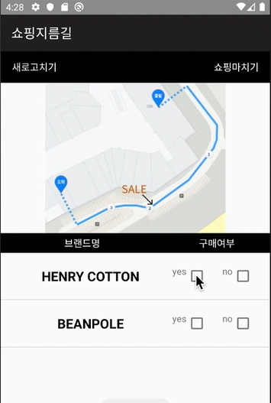
동선따라 쇼핑하기
시스템은 쇼핑몰 지도와 브랜드 명 및 구매여부 체크 박스를 띄운다. 아울렛 방문자는 해당 브랜드를 방문한 후, 구매여부를 표시한다. 이를 통해 아울렛 방문자의 현위치가 재설정된다.
아울렛 방문자가 쇼핑을 마치면, ‘쇼핑마치기’ 버튼을 클릭한다.

Slide 23
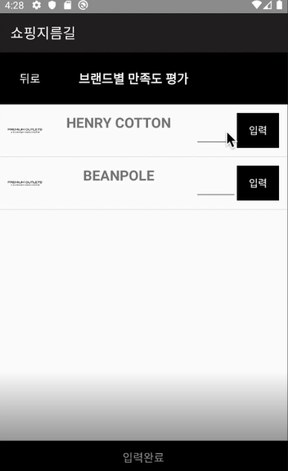
피드백
시스템은 아울렛 방문자가 방문한 브랜드들과 그들의 점수 입력란을 리스트업한다.
아울렛 방문자는 브랜드별 점수를 입력하고,’입력완료’ 버튼을 누른다.
시스템은 입력받은 점수를 패스와 함께 저장하고, 이 점수를 아울렛 방문자의 브랜드별 점수에도 반영한다.

Slide 24
‘마이페이지 조회 및 수정’

Slide 25
Use Case Specification: 마이페이지 조회 및 수정
Use Case Name | 마이페이지 조회 및 수정
Brief Description | 개인정보 조회 및 수정, 이전 루트 조회 및 구매 내역 조회, 선호/비선호 브랜드 조회 및 수정할 수 있다.
Principal Actor | 아울렛 방문자
Precondition | 아울렛 방문자는 로그온된 상태이다.
Basic Flow
본 유스케이스는 아울렛 방문자가 옵션메뉴를 통해 마이페이지를 클릭하면 시작된다. 마이페이지 메뉴 선택 시스템은 개인정보 수정, 이전 루트 빛 구매내역 조회, 선호/비선호 브랜드 조회 및 수정을 출력한다. 아울렛 방문자는 개인정보 수정, 이전 루트 및 구매내역 조회, 선호/비선호 브랜드 조회 및 수정 중 한 가지를클릭한다. 개인 정보 수정: Step 2 수행 이전 루트 및 구매 내역 조회: Step 3 수행 선호/비선호 브랜드 조회 및 수정: Step 4 수행 2. 개인정보 수정 2.1 시스템은 성별과 나이를 수정할 수 있는 창을 띄운다. 아울렛 방문자는 성별과 나이를 택한다. 2.2 아울렛 방문자는 완료 버튼을 클릭하고, 시스템은 바뀐 내용을 저장하며 본 유스케이스를 종료한다. (AF1) 3. 이전 루트 및 구매내역 조회 3.1 시스템은 이전루트 전체를 리스트업한다. 아울렛 방문자는 자신이 보고 싶은 루트를 클릭한다.(AF2) 3.2 시스템은 선택된 루트에서 방문했던 브랜드들과 만족도, 구매품목을 리스트업하고 본 유스케이스를 종료시킨다.

Slide 26
Use Case Specification: 마이페이지 조회 및 수정
Use Case Name | 마이페이지 조회 및 수정
Brief Description | 개인정보 조회 및 수정, 이전 루트 조회 및 구매 내역 조회, 선호/비선호 브랜드 조회 및 수정할 수 있다.
Principal Actor | 아울렛 방문자
Precondition | 아울렛 방문자는 로그온된 상태이다.
Basic Flow
4. 선호/비선호 브랜드 조회 및 수정 4.1 시스템은 사용자가 선호 및 비선호하는 브랜드를 리스트업한다. 아울렛 방문자는 브랜드 삭제를 원할 경우, 해당 브랜드를 클릭한다. 시스템은 이를 반영하여 저장한다. (AF3) 4.2 아울렛 방문자가 브랜드 추가를 원하는 경우, 추가하기 버튼을 누른다. 시스템은 카테고리를 선택하는 창을 띄운다. 4.3 아울렛 방문자는 주어진 카테고리 중 한 개를 선택한다. 시스템은 선택된 카테고리에 속하는 브랜드들을 리스트업한다. 4.4 아울렛 방문자는 리스트업된 브랜드들 중 추가를 원하는 브랜드들을 클릭한다. 시스템은 해당 브랜드를 선호/비선호 목록에 추가하고 해당 브랜드의 점수에도 이를 반영한다. 시스템은 본 유스케이스를 종료한다.

Slide 27
Use Case Specification: 마이페이지 조회 및 수정
Alternative Flow
AF1. 아울렛 방문자가 나이나 성별을 입력하지 않고 완료버튼을 눌렀을 때 분기점: BF 2.2 시스템은 기본 설정된 나이와 성별을 아울렛 방문자의 정보에 저장한다. 본 유스케이스를 종료한다. AF2 이전 방문 루트 정보가 없을 때 분기점: BF 3.1 시스템은 “이전 방문 정보가 없습니다.”라는 토스트 메시지를 띄운다. 본 유스케이스를 종료한다. AF3. 사용자가 선호/비선호 브랜드를 삭제하여 3개 미만으로 만들려고 할 때 분기점: BF 4.1 시스템은 선호/비선호 브랜드는 반드시 3개이상 등록되어야 한다는 메시지를 띄운다. BF 4.1로 돌아간다.

Slide 28
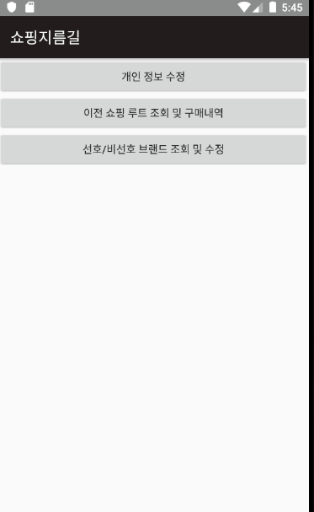
마이페이지 메뉴
아울렛 방문자는 개인 정보 수정, 이전 쇼핑 루트 조회 및 구매내역, 선호/비선호 브랜드 조회 및 수정 중 원하는 것 한 가지를 택한다.

Slide 29
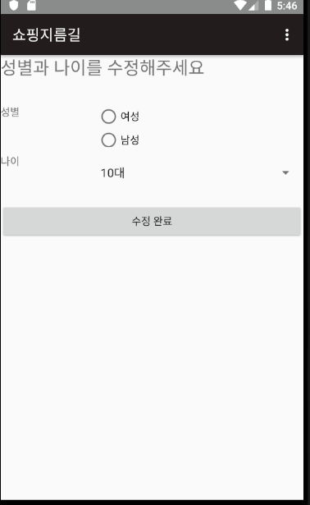
개인정보 수정
아울렛 방문자는 성별과 나이를 입력한 후, ‘수정 완료＇ 버튼을 누른다. 시스템은 바뀐 성별과 나이를 저장한다.
AF1 아울렛 방문자가 나이나 성별을 입력하지 않고 완료버튼을 눌렀을 때
시스템은 아울렛 방문자의 나이와 성별을 기본 설정된 값(10대 남자)로 저장한다.

Slide 30
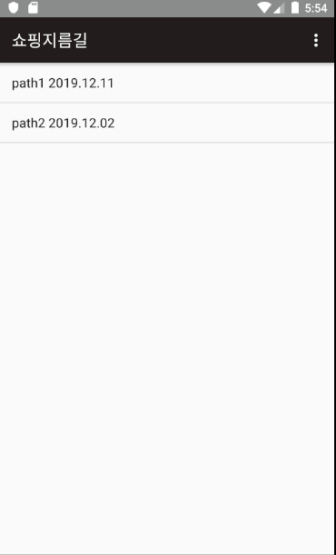
이전 쇼핑 루트 조회 및 구매내역
시스템은 아울렛 방문자가 과거 택했던 쇼핑 루트들을 날짜와 함께 리스트업한다.
아울렛 방문자는 이 쇼핑 루트들 중 자세히 보고싶은 루트를 클릭한다.

Slide 31
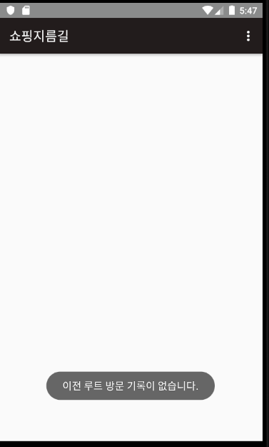
AF2 이전 방문한 루트가 없을 때
시스템은 ‘이전 루트 방문 기록이 없습니다.’라는 토스트 메시지를 띄운다.

Slide 32
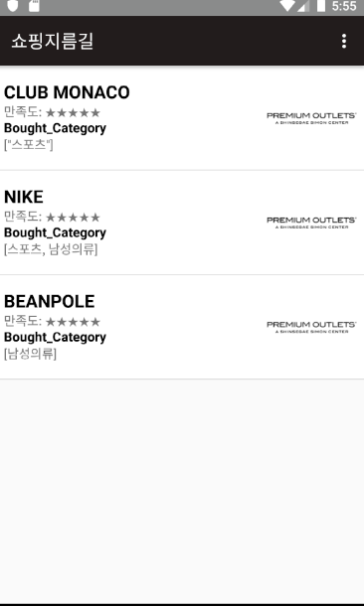
이전 쇼핑 루트 조회 및 구매내역
시스템은 선택된 쇼핑 루트에 관한 세부 정보를 띄운다. 이때 세부정보란, 구매를 했던 브랜드 이름, 브랜드가 속하는 카테고리, 만족도 그리고 해당 브랜드가 위치한 아울렛 사진을 뜻한다.

Slide 33
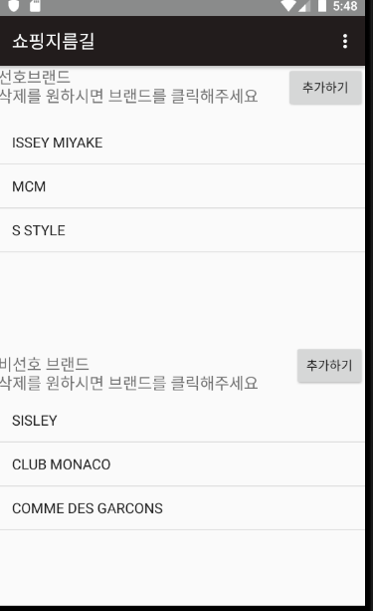
선호/비선호 브랜드 조회
시스템은 아울렛 방문자의 선호/비선호 브랜드를 출력한다.
아울렛 방문자는 삭제를 원하는 경우, 해당 브랜드를 클릭한다. 추가를 원하는 경우, ‘추가하기＇버튼을 클릭한다.

Slide 34
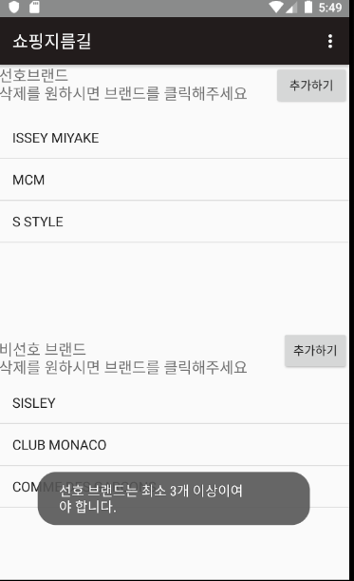
AF3. 사용자가 선호/비선호 브랜드를 삭제하여 3개 미만으로 만들려고 할 때
시스템은 ‘선호(비선호) 브랜드는 최소 3개 이상이여야 합니다.’라는 토스트 메시지를 띄운다.

Slide 35

카테고리 선택
시스템은 추가할 브랜드의 카테고리를 선택하는 창을 띄운다.
아울렛 방문자는 원하는 카테고리를 선택한 후, ‘완료＇를 누른다.

Slide 36
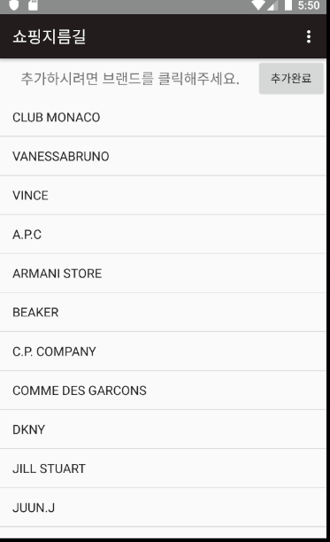
선호/비선호 브랜드 추가
시스템은 선택된 카테고리에 해당하는 브랜드들을 리스트업한다.
아울렛 방문자는 원하는 브랜드들을 클릭하여 추가하고, ‘추가완료＇버튼을 누른다.
시스템은 선택된 브랜드들을 아울렛방문자의 선호/비선호 브랜드로 저장하고, 브랜드 점수에도 반영한다.

